Slide 1
Государственная символика России Михеева Анна Александровна учитель начальной школы ГБОУ школы 423

Slide 2
Россия, Российская Федерация (РФ)
Федерация – это государство, состоящее из объединившихся в единое государственное целое отдельных самостоятельных государств.
Символы государства -
герб, гимн, флаг.

Slide 3
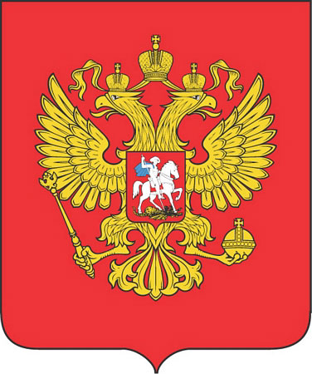
Герб
Государственный герб – законодательно утвержденная, герольдически оформленная эмблема государства, символизирующая его в официальных ситуациях и на международной арене. (из словаря Ожегова С.И.)

Slide 4
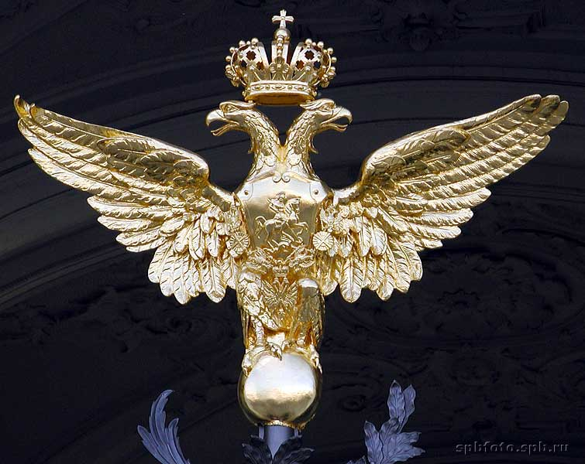
Герб
Двуглавый орел – один из древнейших символов. Орел, чтобы все знали, что Россия сильная держава. Двуглавый, т.к. охраняя государство, смотрит на две стороны света. Корона на голове – символ законности.

Slide 5
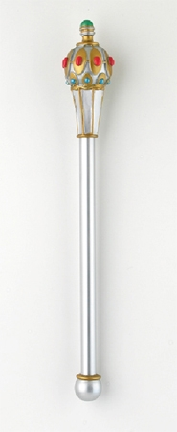
Герб
Скипетр (жезл с драгоценными камнями и резьбой) – наличие власти.

Slide 6
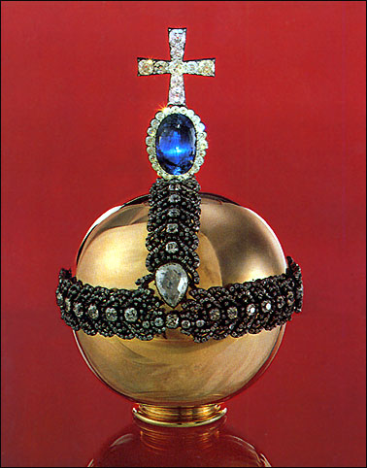
Герб
Держава (золотой шар с крестом наверху) – символ могущества страны.

Slide 7
Гимн
Гимн – торжественная песня, принятая как символ государства, или социального единства.
С 2000 г. в нашей стране утвержден гимн на музыку А.В.Александрова, а новые слова написал поэт С.В.Михалков.

Slide 8
Гимн
Россия — священная наша держава,
Россия — любимая наша страна.
Могучая воля, великая слава —
Твоё достоянье на все времена!
Славься, Отечество наше свободное,
Братских народов союз вековой,
Предками данная мудрость народная!
Славься, страна! Мы гордимся тобой!
От южных морей до полярного края
Раскинулись наши леса и поля.
Одна ты на свете! Одна ты такая —
Хранимая Богом родная земля!
Славься, Отечество наше свободное,
Братских народов союз вековой,
Предками данная мудрость народная!
Славься, страна! Мы гордимся тобой!
Широкий простор для мечты и для жизни
Грядущие нам открывают года.
Нам силу даёт наша верность Отчизне.
Так было, так есть и так будет всегда!
Славься, Отечество наше свободное,
Братских народов союз вековой,
Предками данная мудрость народная!
Славься, страна! Мы гордимся тобой!

Slide 9
Флаг России
Представляет собой прямоугольное полотнище из трёх одинаковых по размеру горизонтальных полос: белая, синяя, красная.

Slide 10
Флаг России
Издревле каждый цвет имел свое особое значение.
Белый – мир, чистоту, правду;
Синий – небо, верность, веру;
Красный – смелость, доброту, честность, огонь и кровь.

